Slide 1
http 페이지 요청
domain/list.php
header : 데이터는 text/html 형식이고,
작성자는 누구고, 파일용량 등
데이터
클라이언트
웹서버
header : 데이터는 application/octet-stream 형식이고,
작성자는 누구고, 파일용량 등 -> 받는 쪽에서는 다운로드를 함.
Content-Disposition: attachment; filename=$filename
바이너리 데이터

Slide 2
원본 : 게시판 글 입니다. 반갑습니다.
Database 쿼리)
테이블 조인
원본 글과 댓글의 관계
2. 답변글 달기
level : 중간에 글 들어가기
자기 하위의 글의 순서를 뒤로 미루기
중간에 낑겨 들어가기
case1)
같은 레벨의 답변 글들이 있을 경우 마지막 레벨로 들어간다.
case2)
중간 답변에 답변을 달 경우.
자신의 밑에 있는 레벨들을 밑으로 다 내리고 사이에 들어가야
함. : 레벨을 밑으로 내려야 할 대상은,
부모글과 같은 뎁스상의 글들이지만, 레벨은 높은(밑에글)글들을 level+1로 내려야 하고,
부모글보다 뎁스가 낮지만, 레벨이 높은 글들도 level+1로 내려야 한다.
게시판 글 입니다. 반갑습니다.
x
게시판 글 입니다. 반갑습니다.
x
게시판 글 입니다. 반갑습니다.
게시판 글 입니다. 반갑습니다.
게시판 글 입니다. 반갑습니다.
게시판 글 입니다. 반갑습니다.
게시판 글 입니다. 반갑습니다.
게시판 글 입니다. 반갑습니다.
게시판 글 입니다. 반갑습니다.(depth+1,
level계산시는 마지막 level로 계산)

Slide 3
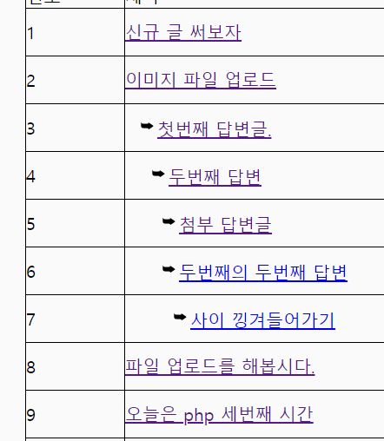
boardgroup level depth
’17 0 0
’17 1 1
’17 2 2
’17 3 3
’17 4 3
현재 부모에 자식이 존재하느냐.
select level from boardlist boardgroup = 17 and level=부모level+1
and depth = 부모depth+1
존재하면
그레벨 값 + 1

Slide 4
sms발송모듈 : 에이전트 -> 특정 db테이블을 실시간으로 체크.
통신사
사용자핸드폰으로 전송.
클라이언트

Slide 5
이메일전송)
메일서버)
네이버, 구글, 다음.
SMTP 프로토콜 이용해서 전송.
구글 메일서버를 경유해서 보내기 가능.
자기구글계정
구글메일
상대방 네이버 메일

